Slide 1

控制温度更智能
义务教育《信息科技》六年级上册
第2单元 家用设备齐探究
第 6 课
——控制方式
合肥市庐阳中学
宣国庆

Slide 2



活 动 导 航
明确主题
深度学习
五
分享交流
一
三
确定项目实施方案
梳理系统控制过程
项目评价总结
课前调查
初步探究
拓展延伸
体验空调制冷过程
二
分析温度传感器作用
四
迁移反馈应用
六

Slide 3
一、课前调查 体验空调制冷过程
Notes:
目录页编号用的是01编号，统一，统改（已修改）

Slide 4


课前调查
（1）你家里使用的是哪种类型的空调：
□ 壁挂式空调 □ 柜式空调 □ 其他
（2）从外观上看，空调的组成有哪几部分？
□ 室内机 □ 室外机 □ 遥控器 □ 其他
（3）开启空调，设定好制冷模式、温度之后，请观察室
内温度变化的过程。
（4）猜一猜，空调能保持室内恒温的原因。

Slide 5
二、明确主题
确定项目实施方案

Slide 6

1. 展示调查结果，明确项目的主题：探究空调保持恒温的奥秘
2. 头脑风暴，提出问题

Slide 7

3．认识空调组成与功能，了解空调制冷原理
空调制冷，是由空调的各个部件协同工作实现的。压缩机将气体制冷剂增压后送入冷凝器，在冷凝器中散热变成液体，再送入蒸发器，制冷剂在蒸发器中吸收室内空气中的热量，蒸发为气体送给压缩机，从而完成制冷循环。

Slide 8

观看微视频 ：空调制冷原理

Slide 9

观看微课，思考问题
（1）不同类型空调有什么相同和不同的地方？
（2）空调的各个部分能实现什么功能？
（3）空调如何制冷的？

Slide 10
3．梳理关键词，确定项目实施方案
分析温度自
动调节原因
观察温度变化
理清恒温过程
选择制冷模式，设定好温度，
观察室内温度是如何变化的？
空调会检测室内温度，并根据反馈的温度控制压缩机是否工作，通过反馈保持室内恒温状态。
空调采用温度传感器检测室内温度，当室内温度大于设定温度时，空调启动制冷，反之则空调停止工作。
实施方案

Slide 11
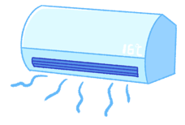

三、初步探究 分析温度传感器作用

Slide 12
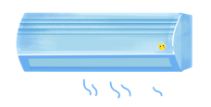

1. 小组分享课前观察温度变化的过程，讨论温度变化的原因

Slide 13
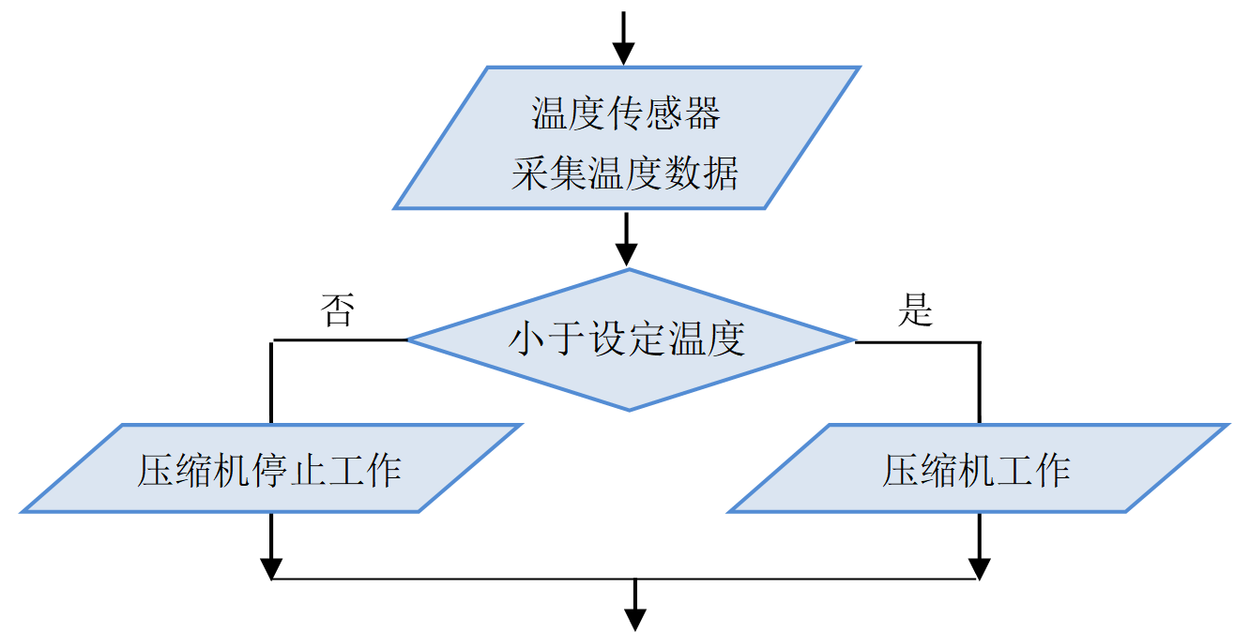

2. 观看流程图，思考并完成填空
小组汇报，说一说温度传感器的作用
在空调系统中，采用 检测室内温度。检测温度大于设定温度时，控制电路给压缩机下达指令 ，检测温度小于设定温度时，则 。

Slide 14

四、深度学习 梳理系统控制过程

Slide 15
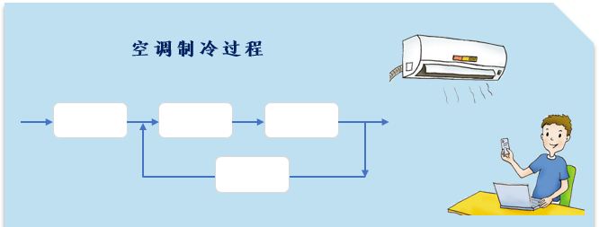
1. 思考空调制冷的过程，将正确的顺序填写在空白处
①检测温度并比较
②控制电路下达工作指令
③设定温度
④压缩机制冷
Notes:
这一张的序号后没有空格

Slide 16
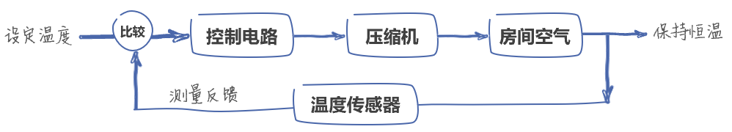
2．请从输入、计算、输出的角度描述空调制冷的控制过程
3．想一想反馈在控制系统中的作用

Slide 17

五、拓展延伸 迁移反馈应用

Slide 18
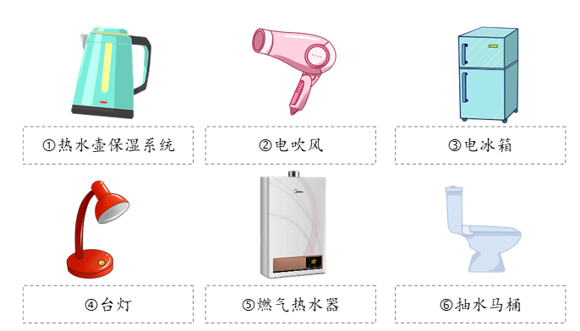


1．分组讨论，电风扇存在反馈环节吗？和空调相比两种设备的控制过程有什么不同？
2．完成分类练习
请将序号填写在横线上：
开环控制：
闭环控制：

Slide 19

六、分享交流 项目评价总结

Slide 20

1．说一说空调能保持恒温的原因
空调控制系统依靠 检测室内温度，将数据传回给控制电路与 进行比较，重新调整工作指令，让压缩机 ，使空调内机风口吹出冷风或暂停吹出冷风，以此控制房间温度在设定的温度附近。如此，通过 保持室内恒温状态。

Slide 21

2．自我评价
评价内容 | 评价标准 | 评价
信息意识 | 能够针对具体案例，主动思考、分析系统的控制过程，有意识地用系统的思维去解决问题。 | ☆☆☆☆☆
计算思维 | 对于给定的项目，能将其分解为一系列可实施步骤。 | ☆☆☆☆☆
 | 理解反馈在控制系统中的重要作用 | ☆☆☆☆☆
 | 知道开环系统和闭环系统的工作过程 | ☆☆☆☆☆
数字化学 习与创新 | 合理使用网络和教学资源进行深入学习 | ☆☆☆☆☆
信息社 会责任 | 了解到带反馈的控制系统的优势 | ☆☆☆☆☆
 | 认识到生活中反馈的重要性 | ☆☆☆☆☆

Slide 22
信息开启 智慧生活更酷炫！
义务教育《信息科技》六年级上册
第2单元 家用设备齐探究
第6课 控制温度更智能

